Slide 1
Piles et files
Fait par : Mme Nouzri Sana
sana.nouzri@gmail.com
Chapitre III

Slide 2
Plan
Gestion dynamique
Piles
Opérations autorisées
Définition et déclaration
Empiler
Dépiler
Procédures et fonctions de base
File
Opérations autorisées
Définition et déclaration
Enfiler
Défiler
Gestion statique

Slide 3
Implémentation
Il existe deux techniques d’implémentation possibles de la pile sous :
Représentation statique avec un tableau
Représentation dynamique avec les listes chainées

Slide 4
Représentation dynamique

Slide 5
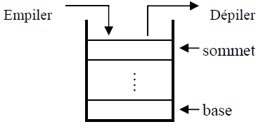
Pile
Une pile est une liste chaînée d'informations dans laquelle :
Un élément ne peut être ajouté qu'au sommet de la pile,
Un élément ne peut être retiré que du sommet de la pile.
Il s'agit donc d'une structure de type LIFO (Last In First Out). On ne travaille que sur le sommet de la pile. Les piles sont comparables à des piles d'assiettes.

Slide 6
Pile
On associe à une pile les termes de :
PUSH pour empiler c'est-à-dire ajouter un élément,
POP pour dépiler c'est-à-dire supprimer un élément.
Les piles servent à revenir à l'état précédent et sont utilisées pour :
implanter les appels de procédures (pour revenir à l'état d'avant l'appel),
annuler une commande,
évaluer des expressions arithmétiques,
etc.

Slide 7
Opérations autorisées
Les opérations autorisées avec une pile sont :
Empiler, toujours au sommet, et jusqu’à la limite de la mémoire,
Dépiler, toujours au sommet, si la pile n’est pas vide,
Vérifier si la pile est vide ou non.
Une pile peut être implémentée dans un tableau (pile statique) ou dans une liste chaînée (pile dynamique).

Slide 8
Définition et déclaration
Le sommet de la pile est le premier élément et le pointeur de tête pointe sur ce sommet.
Il faut commencer par définir un type de variable pour chaque élément de la pile. La déclaration est identique à celle d'une liste chaînée, par exemple pour une pile de chaînes de caractères :
Type Pile = ^Element
Type Element = Structure
Info : chaîne de caractères
Suivant : Pile
Fin Structure

Slide 9
Empiler
Empiler un élément revient à faire une insertion en tête dans la liste chaînée.
Procedure Empiler (Entrée/Sortie Tête : Pile, Entrée Valeur : chaîne de caractères)
/* Ajout d'un élément dans une pile passée en paramètre */
Variable locale
P : Pile /* pointeur auxiliaire */
DEBUT
1 Allouer(P) /* Réserve un espace mémoire pour le nouvel élément */
2 P^.Info = Valeur /* stocke dans l'Info de l'élément pointé par P la valeur passée en paramètre *
3 P^.Suivant = Tête /*stocke dans l'adresse du Suivant l'adresse de Tête */
4 Tête <=P /* Tête pointe maintenant sur le nouvel élément */
FIN

Slide 10
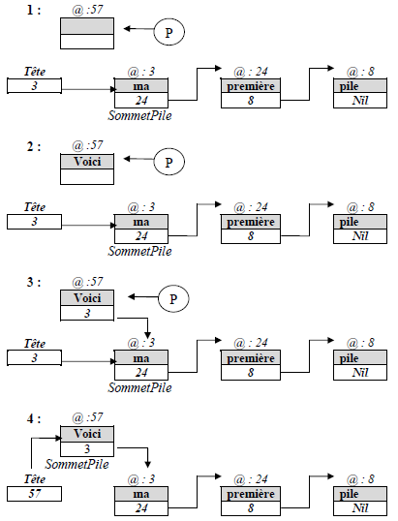
Empiler

Slide 11
Dépiler
Dépiler revient à faire une suppression en tête.
Procedure Dépiler (Entrée/Sortie Tête : Pile)
/* Suppression de l'élément au sommet de la pile passée en paramètre */
Variable locale
P : Pile /* Pointeur nécessaire pour libérer la place occupée par l'élément dépilé */
DEBUT
/* Vérifier si la pile est vide */
SI Tête <> NIL ALORS /* la pile n'est pas vide donc on peut dépiler */
P <=Tête /* on garde l'adresse du sommet pour désallouer */
Tête <=Tête^.Suivant /* P va pointer sur le 2ème élément de la pile qui devient le sommet */
Désallouer(P)
FINSI
FIN

Slide 12
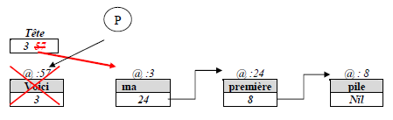
Dépiler
Si la pile ne contient qu'un élément, Tête prend la valeur Nil et la nouvelle pile est vide.

Slide 13
Procédures et fonctions de base
Procedure InitPile (Sortie Tête : Pile)
/* Initialise la création d’une pile */
DEBUT
Tête <=Nil
FIN
Fonction PileVide (Tête : Pile) : booléen
/* indique si la pile est vide ou non*/
DEBUT
Retourner (Tête = Nil)
FIN
Fonction SommetPile (Tête : Pile) : variant
/* renvoie la valeur du sommet si la pile n'est pas vide */
DEBUT
SommetPile <=Tête^.Info
FIN

Slide 14
Files
Une file, ou file d'attente, est une liste chaînée d'informations dans laquelle :
Un élément ne peut être ajouté qu'à la queue de la file,
Un élément ne peut être retiré qu'à la tête de la file.
Il s'agit donc d'une structure de type FIFO (First In First Out). Les données sont retirées dans l’ordre où elles ont été ajoutées. Une file est comparable à une queue de clients à la caisse d'un magasin.

Slide 15
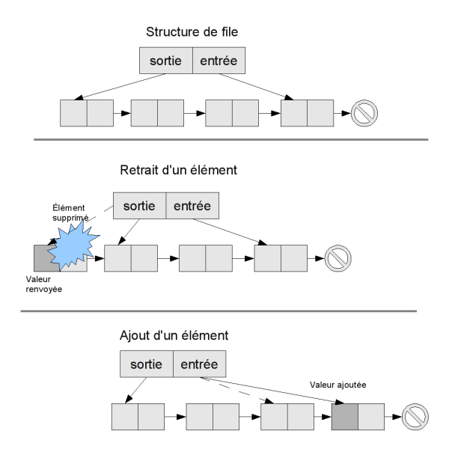
Files

Slide 16
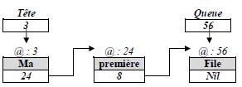
Files
Les files servent à traiter les données dans l'ordre où on les a reçues et permettent de :
Gérer des processus en attente d'une ressource système (par exemple la liste des travaux à éditer sur une imprimante)
Construire des systèmes de réservation
Etc.
Pour ne pas avoir à parcourir toute la liste au moment d'ajouter un élément en queue, on maintient un pointeur de queue. Attention une file peut très bien être simplement chaînée même s'il y a un pointeur de queue.

Slide 17
Opérations autorisées
Les opérations autorisées avec une file sont :
Enfiler toujours à la queue et jusqu’à la limite de la mémoire,
Défiler toujours à la tête si la file n’est pas vide,
Vérifier si la file est vide ou non.
On peut implémenter une file dans un tableau (file statique) ou dans une liste chaînée (file dynamique).

Slide 18
Déclaration et définition
Le pointeur de tête pointe sur le premier élément de la file, et le pointeur de queue sur le dernier.
Il faut commencer par définir un type de variable pour chaque élément de la file.
La déclaration est identique à celle d'une liste chaînée, par exemple pour une file de chaînes de caractères :
Type File = ^Element
Type Element = Structure
Info : chaîne de caractères
Suivant : File
Fin Structure

Slide 19
Enfiler
Enfiler un élément consiste à l'ajouter en queue de liste. Il faut envisager le cas particulier où la file était vide. En effet, dans ce cas, le pointeur de tête doit être modifié.
Procedure Enfiler (Entrée/Sortie : Tête, Queue : File, Entrée Valeur : variant)
/* Ajout d'un élément dans une file */
Variable locale
P : File /* Pointeur nécessaire pour allouer la place au nouvel élément */
DEBUT
1 Allouer(P) /* Réserve un espace mémoire pour le nouvel élément */
2 P^.Info <=Valeur /* stocke la valeur dans l'Info de l'élément pointé par P */
3 P^.Suivant <=Nil /*stocke Nil (ce sera le dernier de la file) dans Suivant */
SI Tête = Nil ALORS /* file vide */
4 Tête <=P /* Tête pointe maintenant sur l'élément unique */
SINON /* il y a au moins un élément */
4 bis Queue^.Suivant <=P /* le nouvel élément est ajouté au dernier */
FINSI
5 Queue <=P /* Queue pointe maintenant sur l'élément ajouté */
FIN

Slide 20
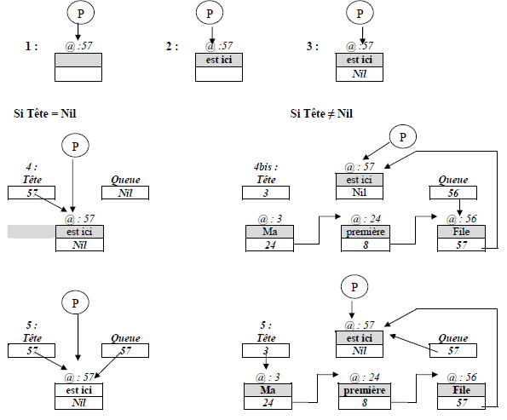
Enfiler

Slide 21
Défiler
Défiler est équivalent à dépiler et consiste à supprimer l'élément de tête si la file n'est pas vide. Si la file a un seul élément, il faut mettre à jour le pointeur de queue car on vide la file. Il faut conserver l'adresse de l'élément qu'on supprime pour libérer sa place.
Procedure Défiler (Entrée/Sortie Tête, Queue : File, Sortie Valeur : chaîne de caractères)
/* Suppression de l'élément de tête de la file passée en paramètre */
Variable locale
P : File /* Pointeur nécessaire pour libérer la place de l'élément supprimé */
DEBUT
SI Tête <> NIL ALORS /* la liste n'est pas vide donc on peut défiler */
Valeur <=Tête^.info /* on récupère l'élément de tête */
P <=Tête /* on garde l'adresse du sommet pour désallouer */
Tête <=Tête^.Suivant /* P va pointer sur le 2ème élément de la pile qui devient le sommet */
Désallouer(P)
Si Tête = Nil ALORS
Queue <=Nil /* la file a été vidée */
FINSI
FINSI
FIN

Slide 22
Représentation statique

Slide 23
Cas implémentation statique d’une pile
La pile est représentée par une structure contenant les champs suivants :
+ L'indice du sommet de la pile: un entier
+ Un tableau des éléments de la pile

Slide 24
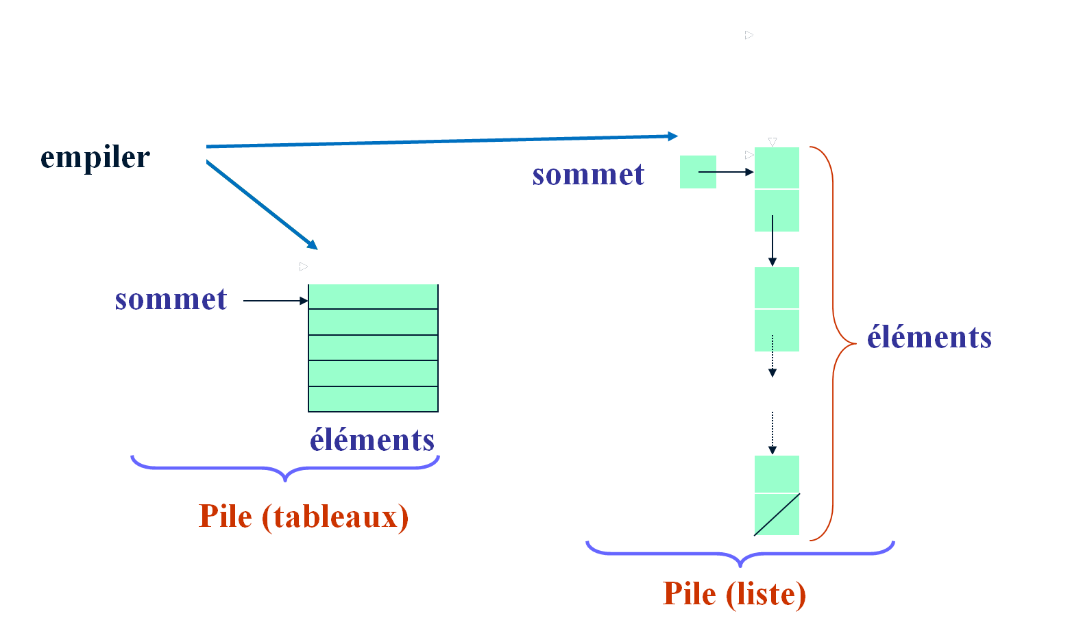
Principe

Slide 25
Cas implémentation statique d’une pile
Exercice (A faire) Réaliser l’implémentation statique de la pile en utilisant les tableaux en redéfinissant les mêmes fonctions de manipulations des piles vues pour le cas dynamique.
InitPile()
PileVide(p : Pile)
PilePleine(p : Pile)
Sommet(p : Pile, x : entier)
Empiler (p : Pile, x : entier)
Depiler (p : Pile, x : entier)
Afficher (p : Pile)

Slide 26
Cas implémentation statique d’une file
La file est représentée par une structure contenant les champs suivants :
+ L'indice de la tête de la file: un entier
+ L'indice de la queue de la file: un entier
+ Un tableau des éléments de la file

Slide 27
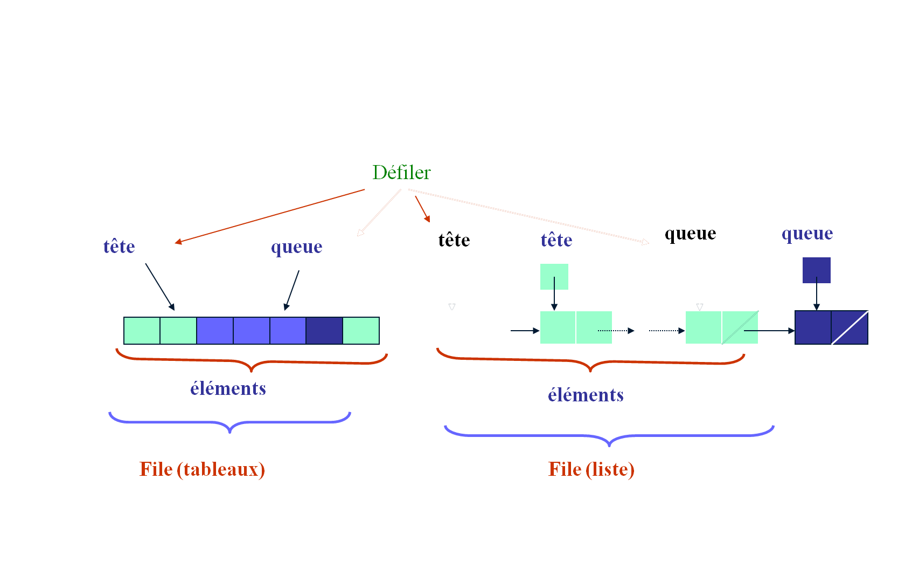
Principe

Slide 28
Cas implémentation statique d’une file
Exercice. Réaliser l’implémentation statique de la file en utilisant les tableaux en redéfinissant les mêmes fonctions de manipulations des files vues pour le cas dynamique.
InitFile()
FileVide(File* f)
FilePleine(File* f)
Enfiler(int elem, File* f)
Defiler(File *f)
Afficher(File *f)

